Slide 1

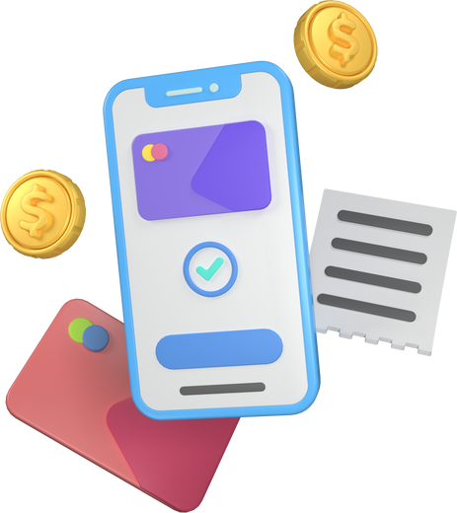
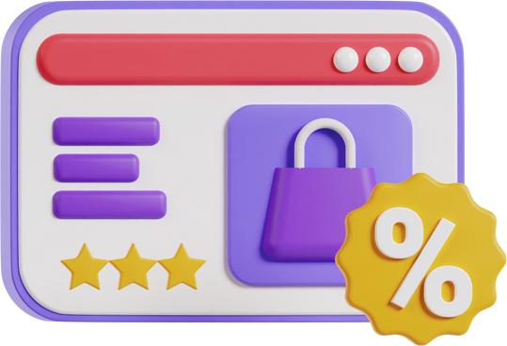
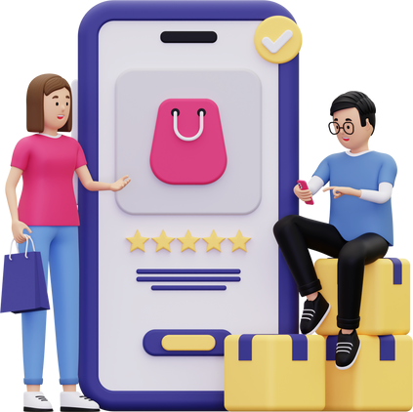
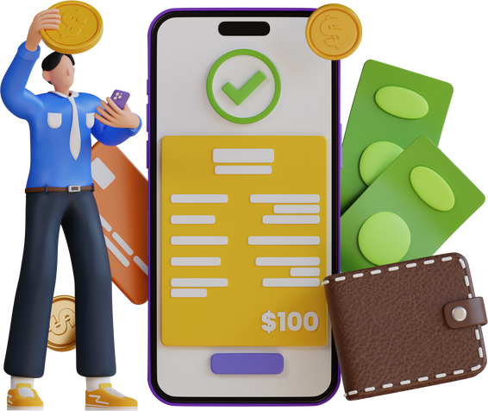
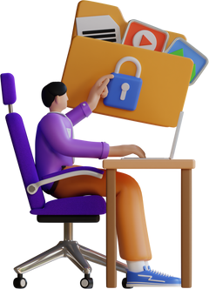


COMPRAS EN LÍNEA SEGURAS: PROTEGIENDO TUS DATOS EN EL MUNDO DIGITAL
Verifica la Autenticidad del Sitio Web Antes de ingresar cualquier información personal o de pago, asegúrate de que el sitio web sea auténtico. Busca el
"https://" y un candado cerrado en la barra de direcciones, señales de una conexión segura. Evita sitios web con errores de ortografía o diseño poco profesional.
Métodos de Pago Seguros
Utiliza métodos de pago seguros como PayPal, tarjetas virtuales o sistemas de pago confiables. Evita proporcionar directamente información bancaria en sitios web. Estos métodos a menudo ofrecen protección adicional para tus datos financieros.
Sitios Oficiales y Aplicaciones de Confianza
Descarga aplicaciones de compras solo desde fuentes oficiales como la App Store o Google Play Store. Antes de comprar en un sitio web, investiga la reputación del vendedor y busca opiniones de otros compradores.
Revisión de Transacciones y Educación Continua
Revisa tus extractos bancarios regularmente para detectar transacciones no autorizadas. Mantente informado sobre las últimas amenazas de seguridad en línea y comparte consejos con tus amigos y familiares para promover la seguridad en las compras en línea.
Recuerda: tu seguridad es vital
Siguiendo estos pasos, puedes disfrutar de la comodidad de las compras en línea mientras proteges tus datos personales y financieros. Tomar medidas preventivas es esencial para una experiencia de compra en línea segura y libre de preocupaciones.
Más información
csirt@micitt.go.cr
www.micitt.go.cr
(506) 2539-2200

